Slide 1
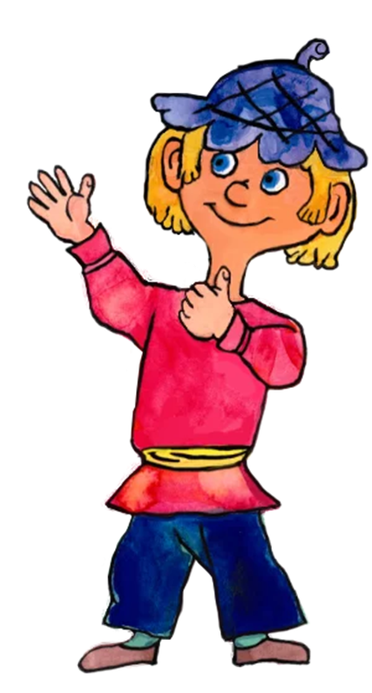
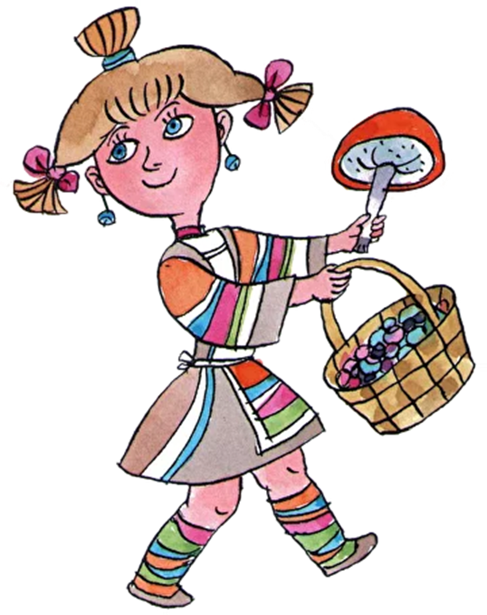
Музыкальные загадки от Сибирячка и Таёжки
«Во что играет Восточная Сибирь?»
для старшего дошкольного возраста
Музыкальные руководители:
Ковбас Ксения Александрова
Манетчикова Дарья Евгеньевна
г. Иркутск детский сад №139
Иркутск 2025г.

Slide 7
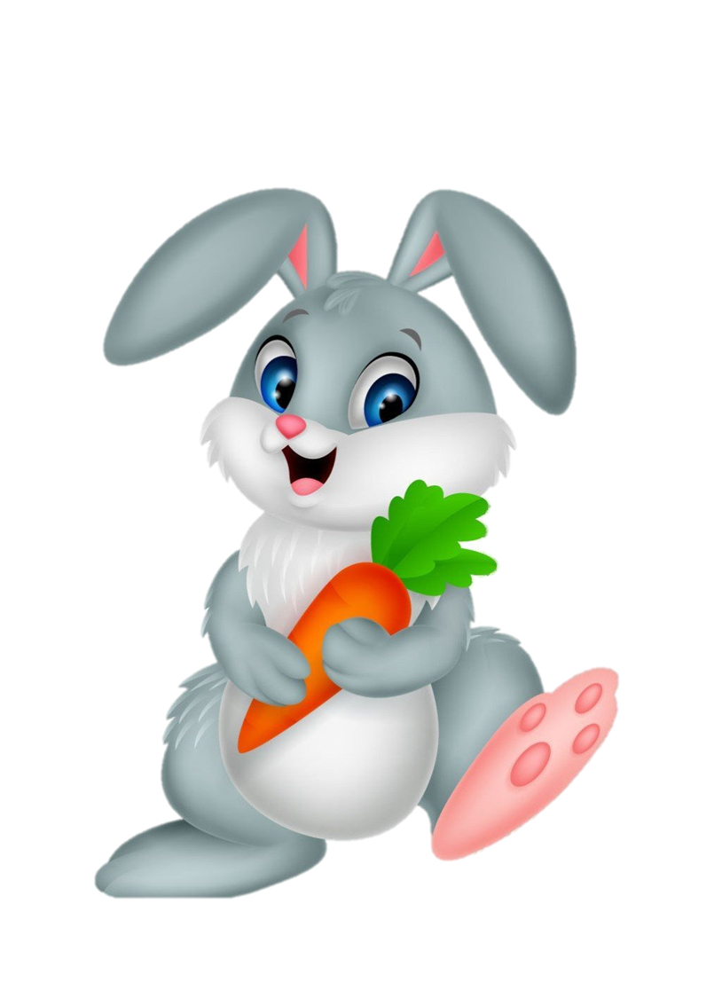
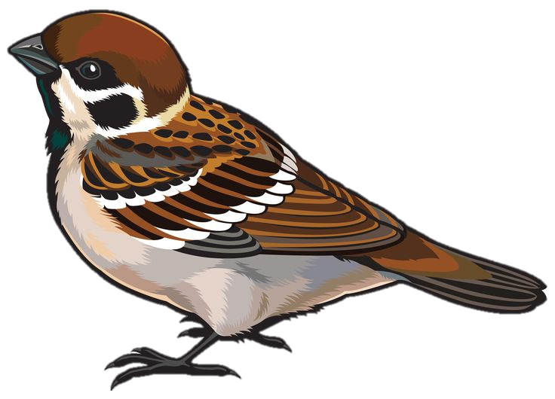

Slide 13
